Slide 1
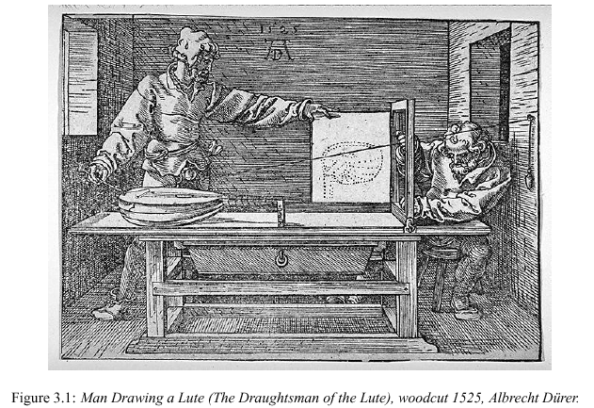
Algoritmo de Rastreamento de Raios

Slide 2
Perspectiva e tamanhos relativos

Slide 3
Perspectiva e tamanhos relativos

Slide 4
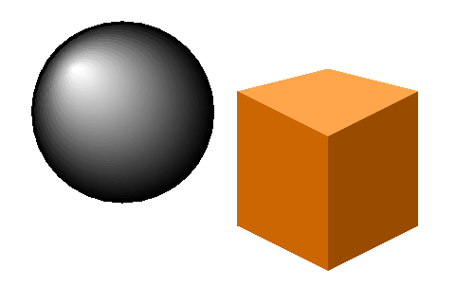
Iluminação e posição
O que está na frente?
A que distância do apoio?

Slide 5
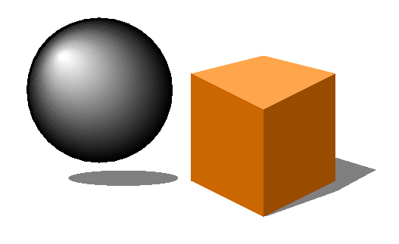
Sombra

Slide 6
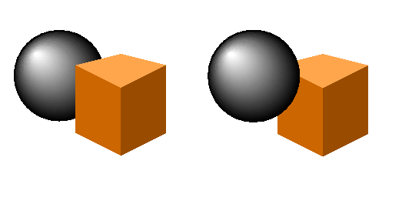
Oclusão

Slide 7
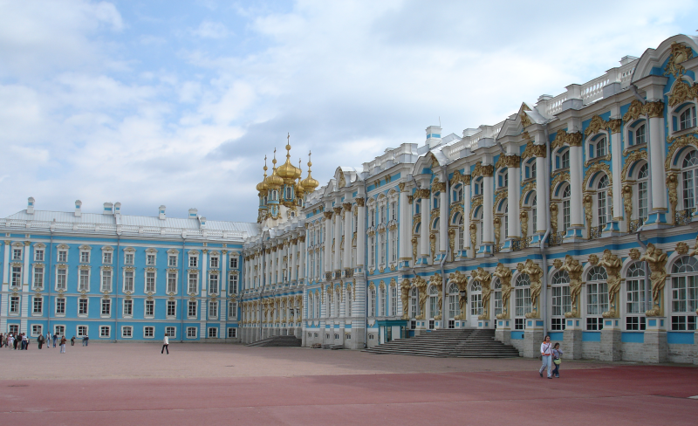
Efeitos Passivos
  Inerentes a aparência do mundo externo
  Independem dos nossos olhos
  Fotografias parecem 3D

Slide 8
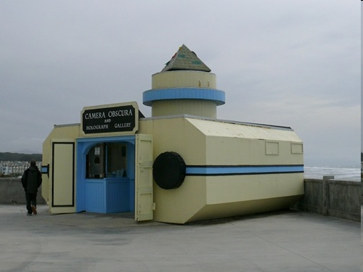
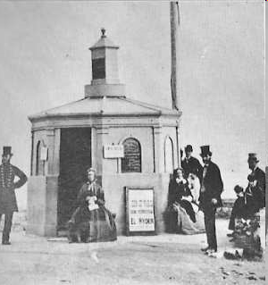
Camera obscura
Plymouth, UK
Camera Obscura - San Francisco
The Camera Obscura at the Cliff House is one of several remaining camera obscuras in the world. The device is an ancient precursor to modern photography, and well worth a visit, especially if you haven't previously visited a camera obscura.

Slide 9
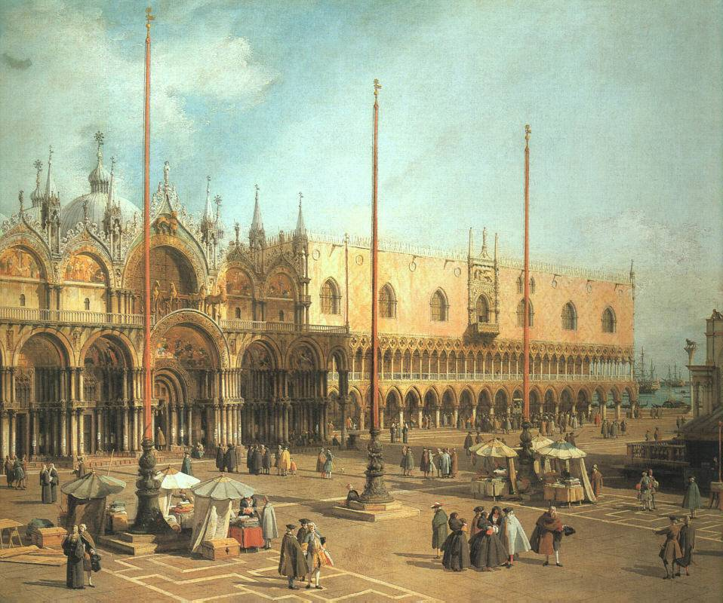
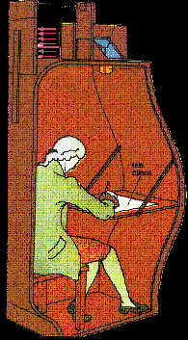
Pintores
Ponto de fuga
Canaletto (Giovanni Antonio Canal) (1697-1768).
Notes:
A busca de imagens que representem o que vemos é uma aspiração antiga da humanidade. Pintores renascentistas eram capazes de produzir quadors quase tão realistas quanto fotografias. Notem no quadro Canaletto de Giovanni Antonio Canal (1697-1768) ilustrado na figura, que a imagem dos tres postes de mesmo tamanho, diminuem a medida que eles ficam mais longe do obeservador. Notem tambem que as linhas horizontais do prédio parecem convergir num ponto a direita. Ou seja, a pintura apresenta claramente elementos da geometria projetiva.

Slide 10
Dois enfoques: Raios
Traçado de Raios
y_{e}
z_{e}
z_{o}
x_{e}
y_{o}
Para cada pixel da tela
Defina um raio
Para cada objeto da cena
Calcule o objeto visível
Para cada luz da cena
Lance um raio
Para cada objeto da cena
Teste se o objeto faz sombra
Calcule sua iluminação
x_{o}
Complexidade maior que O(num. de pixels × num. de objetos²)

Slide 11
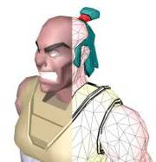
Dois enfoques: ZBuffer
y_{e}
z_{e}
x_{e}
Calcule a cor de cada vertice
Projete cada triângulo
Projete os vértices no plano de projeção
Rasterize o triângulo gerandoo os fragmentos que vão para cada pixel
Aqueles fragmentos que estiverem a frente dos framentos já depositados
recebem nova cor e a profundidade do pixel é atualizada.

Slide 12
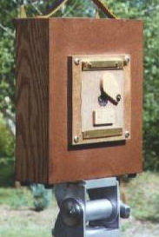

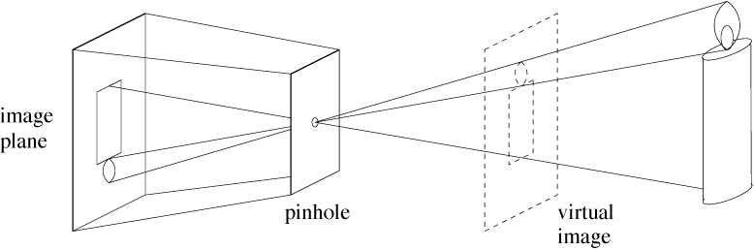
A Câmara “Pinhole” e seu modelo
centro de
projeção
plano de
projeção
plano de
projeção
eixo
óptico
raios
eixos do
plano de
projeção

Slide 13

Traçado de Raios
Luz
Pixel
(RGB)
y_{e}
Câmara
Iluminação
z_{e}
eye
Objetos
x_{e}
y_{o}
x_{o}
z_{o}
Notes:
A geração de imagens a partir de uma modelo matemático de uma cena (cena virtual) requer tres tipos de elementos: (a) um modelo de câmera; (b) um modelo de objetos e (c) um modelos de luzes. O modelo de objeto inclui não somente uma descrição de sua geometria, mas também das suas propriedades de materias que determinam como ele interage com a luz. Ou seja, como ele reflete a luz que incide sobre ele.
O problema fundamental consiste em determinar qual a cor do raio luminoso correspondente a parte do plano de projeção associada a cada um dos pixels da tela. Ou seja, dada a natureza retilinea dos raios de luz, o problema consiste em determinar qual a luz emintida e/ou refletida pela superfíce mais próxima do centro de projeção que intercepta este raio.

Slide 14
Algoritmo básico
Luz
y_{e}
Câmara
Iluminação
z_{e}
Objetos
x_{e}
Para cada pixel da tela;
Lance uma raio;
Para cada objeto da cena
Calcule a interseção do raio com este o objeto;
Armazene a interseção mais próxima;
Se o raio interceptou algum objeto
Calcule a contribuição das luzes neste ponto;
Pinte o pixel com esta cor;

Slide 15
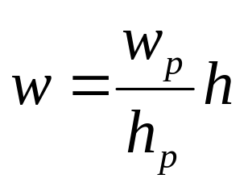
Definição de uma câmera
Projeção cônica
plano de projeção
centro de projeção
janela
centro
óptico
eixo
óptico
eye
h_{p} (pixels)
h (metros)
o
o
centro de
projeção
janela
w_{p} (pixels)
w (metros* )
(*) metros ou outra unidade de comprimento

Slide 16
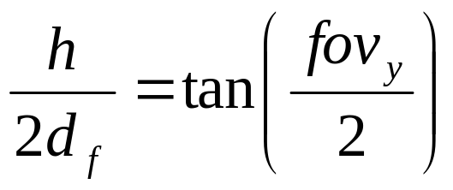
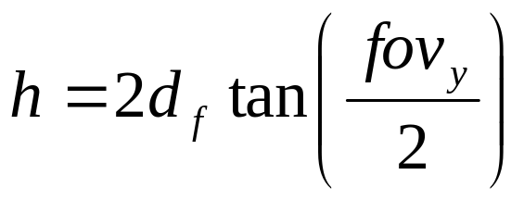
Abertura de uma câmera
fov_{y1}
fov_{y2}
h
d_{f1}
d_{f2}

Slide 17
Eixos de uma câmera
y_{e}
v
eixo vertical
eixo óptico
z_{e}
eye
janela
x_{e}
y_{e}
u
eixo horizontal
t (top)
r (right)
l (left)
h_{p} (pixels)
h
o
x_{e}
b (bottom)
w_{p} (pixels)
w

Slide 18
Parâmetros de funções do OpenGL
void glPerspective(GLdouble fovy,GLdouble aspect,GLdouble near_,GLdouble far_);
y_{e}
w
aspect = w/h
y_{e}
z_{e}
h
fovy
x_{e}
z_{e}
n
(near)
f
(far)
v
height
void glViewport(GLint x0, GLint y0,
GLsizei width, GLsizei height );
y₀
width
o₁
u
x₀

Slide 19
Parâmetros intrínsecos (do OpenGL) parte 2 – Câmera mais geral
void glFrustum( GLdouble left, GLdouble right, GLdouble bottom, GLdouble top,
GLdouble near_, GLdouble far_ );
y_{e}
v
z_{e}
x_{e}
far
near
u
near
x_{e}
left
right
z_{e}

Slide 20



Parâmetros internos ou intrínsecos
Primários:
Derivados:
n = plano próximo
f = plano distante
w_{p} × h_{p} pixels
fov_{y} = campo de visão

Slide 21
Posicionamento da câmera
(parâmetros externos ou extrínsecos)
eye = centro óptico
center = ponto de visada,
up = direção para cima
vista lateral
y₀
up
eye
up
center
eye
fovy
x₀
center
z₀
Coordenadas dos
Objetos
near
far

Slide 22
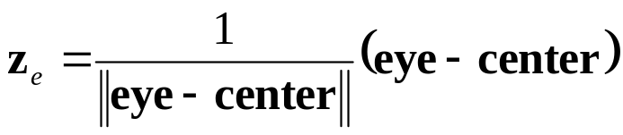
Calculo do sistema do olho - x_{e} y_{e} z_{e}
up
dados:
eye, center, up
eye
view = center - eye
y₀
center
up
z_{e}
x₀
eye
z₀
view
y₀
center
x₀
z₀

Slide 23
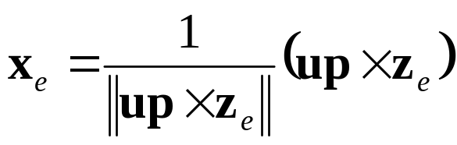
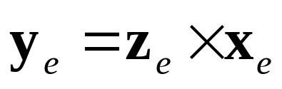
Calculo do sistema do olho - x_{e} y_{e} z_{e}
vup
x_{e}
z_{e}
eye
view
y₀
center
y_{e}
up
x₀
z_{e}
x_{e}
eye
z₀
view
x_{e}
y_{e}
y₀
up
z_{e}
center
eye
x₀
z₀
center

Slide 24


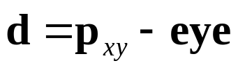
Um modelo de câmera
v
y_{e}
d
p_{xy}
z_{e}
eye
x_{e}
o₁
y_{o}
u
x_{o}
z_{o}

Slide 25
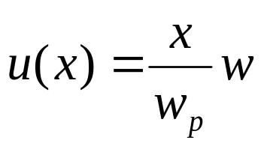
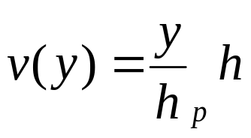
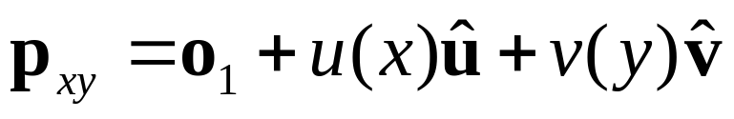
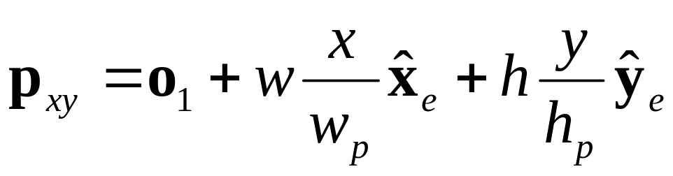
Lançamento de Raios
v
h-1
p_{xy}
h pixels na altura
y
2
1
o₁
3
x
w-1
u
0
1
2
w pixels na base

Slide 26
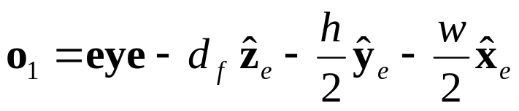
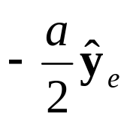


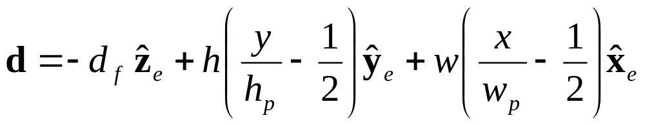
Canto inferior esquerdo da janela no plano near (ou far)
y_{e}
x_{e}
z_{e}
eye
plano near
y₀
canto inferior
esquerdo
x₀
z₀

Slide 27
Resultando
v
y_{e}
d
p_{xy}
z_{e}
eye
x_{e}
o₁
y_{o}
u
x_{o}
z_{o}

Slide 28
Tipo Abstrato de Dados: Camera em C
struct _Camera {
/* Definição da câmera */
Vector eye, center, up;
float fovy;
float n,f;
int wp,hp;
/* Parametros derivados */
float df;
float w,h;
Vector xe,ye,ze;
};
typedef struct _Camera Camera;
Camera* camCreate( Vector eye, Vector at, Vector up,
double fovy, double _near, double _far, int wp, int hp );
Ray camGetRay( Camera camera, double x, double y );

Slide 29



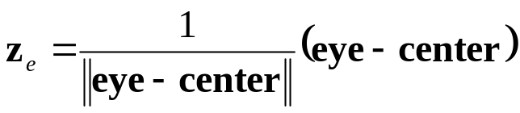



Objeto câmera
Inicialização (pré-processamento):
Dados: fov_{y}, w_{p}, h_{p}, n, f, eye, center, up
Lançamento de raios: o + td
Dados: x, y

Slide 30
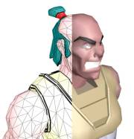

Modelagem dos Objetos
Implícita:
Por fronteira:
p
p₃
p₂
dados:
centro c
raio r
p₁

Slide 31
Superfícies implícitas em grades Cartesianas
Seja f(x,y,z), uma função amostrada em R³
Objetivo:
  Visualizar uma isosuperfície S definida por
  f(x,y,z) = α.
y
f(x,y,z)
R
α
x
z

Slide 32
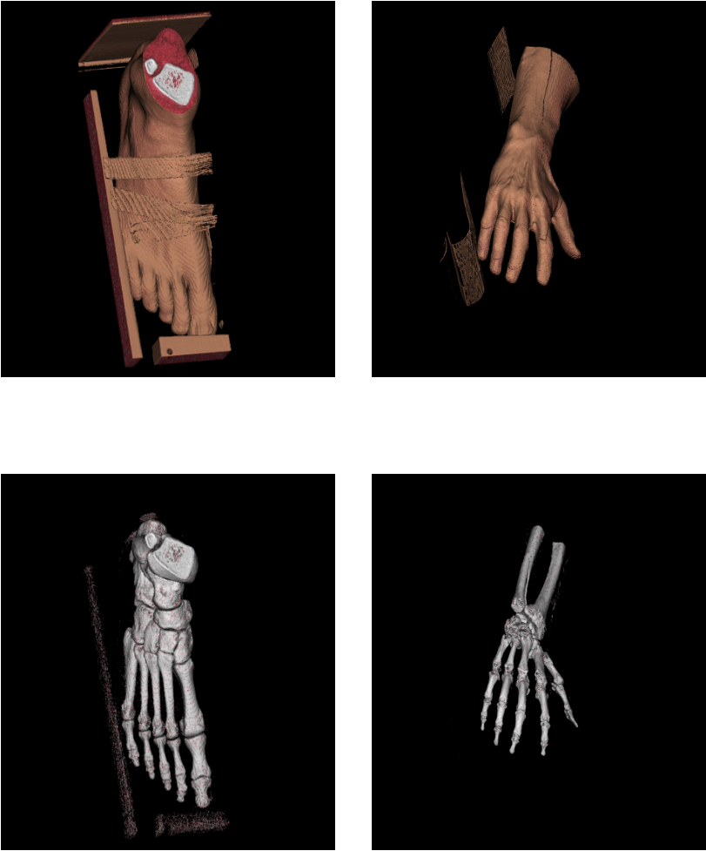
Classificação do Voxel
Voxel
opacidade
Branco
1.0
Osso
(1,1,1)
Vermelho
Músculo
(1,0,0)
Amarelo
Gordura
(1,1,0)
ar
cor
0
valor
1.0

Slide 33

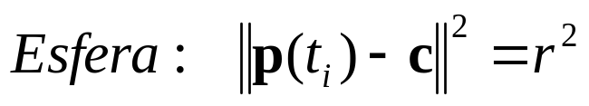
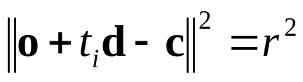
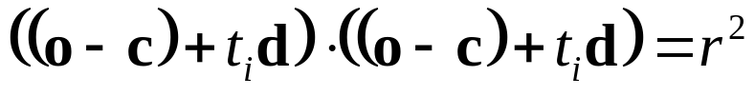
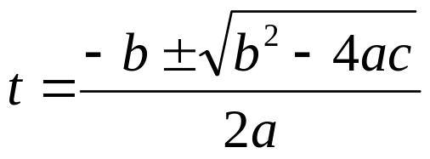
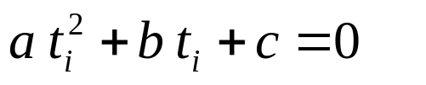
Interseção de um raio com uma esfera
o
d
t_{i}

Slide 34






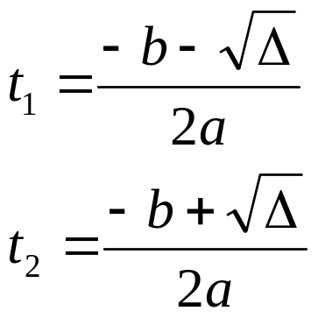

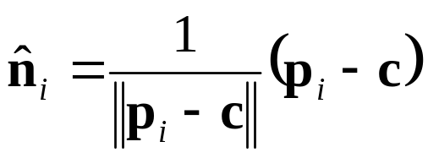
Objeto esfera: métodos (dados o, d, c, r )
Interseção:
se t_{i} > 0 :
Normal:
p_{i}
c

Slide 35
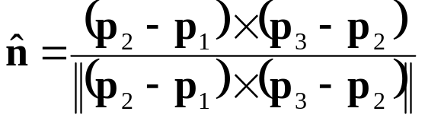

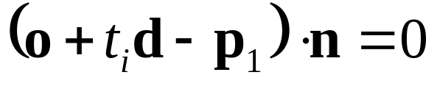
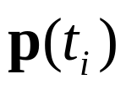
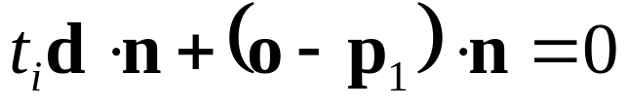
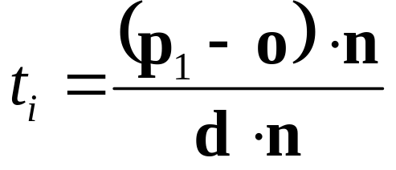
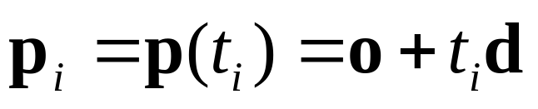
Interseção com o plano do triângulo
o
p₃
d
n
p₁
p₂

Slide 36





Ponto interno a triângulo
p₃
v₃₁
v₂₃
p₂
v₁₂
p₁

Slide 37

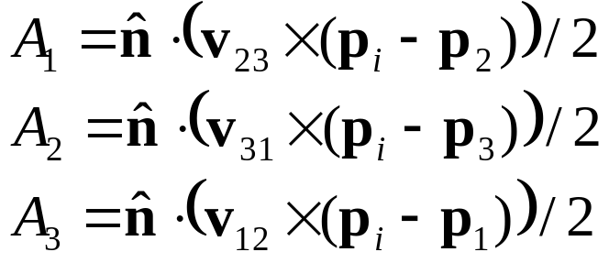


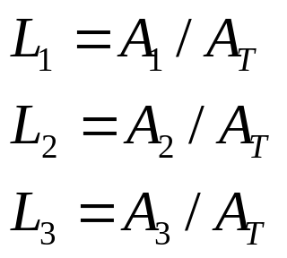


Coordenadas baricêntricas
p₃
v₃₁
A₁
v₂₃
A₂
p₁
A₃
v₁₂
p₂
p_{i} é interior se L₁, L₂ e L₃∈ [0..1]

Slide 38
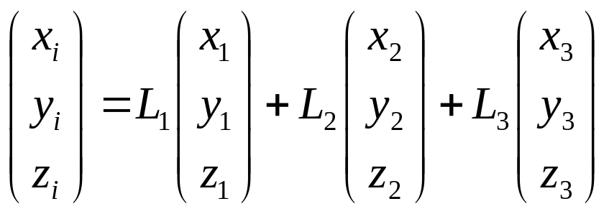

Coordenadas baricêntricas como funções interpolantes
p₃
A₁
A₂
p_{i}
L₁
p₁
A₃
1
p₂
L₂
1
L₃
1

Slide 39
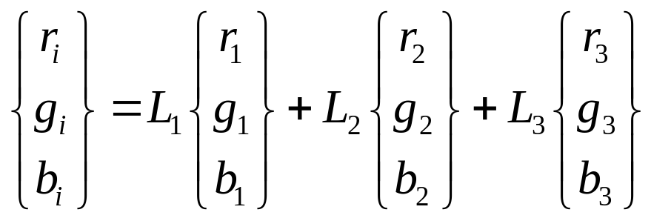
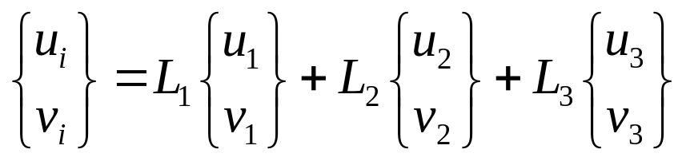
Interpolação de cor e coordenada de textura através das coordenadas baricêntricas
c₃
u₃
p₃
A₁
A₂
ou:
p_{i}
p₁
A₃
c₁
u₁
p₂
c₂
u₂

Slide 40
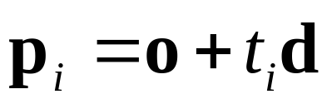
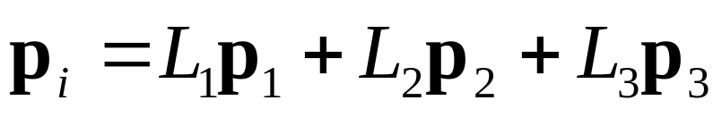
Forma otimizada de calculo
o
d
p₃
n
p₁
p₂
Tomas Möller, Ben Trumbore
Fast, Minimum Storage Ray/Triangle Intersection

Slide 41
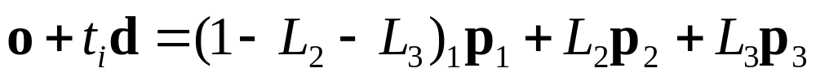


Forma otimizada de cálculo
o
d
p₃
n
p₁
p₂

Slide 42

Caixa alinhada com os eixos
o
d=(d_{x}, d_{y}, d_{z})
t_{i}
(x_{max}, y_{max}, z_{max})
(x_{min}, y_{min}, z_{min})
y
x
z

Slide 43
Motivação: Uma cena simples
Camera:
eye = (100,40,40), center = (0,0,0), up=(0,1,0), fov=90º, near = 30, far=230,
w=230, h=230.
Esfera:
c = (0,20,0), r = 25, cor azul = (0,0,1)
Caixas alinhadas com os eixos:
p₀ = (-80,-50,-50), p₁ = (50,-45,50) e cor amarela = (0.7,0.7,0)
p₀ = (-80,-50,-60), p₁ = (50,50,-50) e cor amarela = (0.7,0.7,0)
Luz Pontual:
Posição=(60,120,40) e intensidade RGB l=(0.8,0.8,0.8)

Slide 44

O que conseguiriamos se simplesmente atribuissemos aos pixels a cor dos objetos?

Slide 45




Área aparente
energia
luminosa
I (lumens)
energia
luminosa
θ
I (lumens)

Slide 46
Modelo de reflexão de superfíces Lambertianas
luz incidente
luz incidente
luz incidente
Reflete igualmente em todas as direções
A intensidade é proporcional ao co-seno

Slide 47







Componente de reflexão difusa
1
θ
- π/2
0
π/2

Slide 48

Outras maneiras de se escrever:
Eq. 1
I, l, k ∈ [0 ,1 ]

Slide 49




Luz difusa mais ambiente:

Slide 50





Componente de reflexão especular
Brilho
n=1
n=4
n=8
-1
-0,5
0
0,5
1
Eq.2
I, l, k ∈ [0 ,1 ]

Slide 51


Reflexão especular

Slide 52


Reflexão especular
luz
refletida

Slide 53




Cálculo da reflexão de um vetor sobre outros
h
h
L_{n}

Slide 54




Distribuição da luz direta sobre um ponto
Ambient
Diffuse
Specular

Slide 55




Modelo de várias luzes
para cada fonte de luz
uma reflexão apenas

Slide 56



Sombra
A luz não chega a superfíce

Slide 57


Modelo de várias luzes e sombra

Slide 58

Fontes de luz especiais: Onidirecional
Fonte: Mauricio Hofmam

Slide 59

Fontes de luz especiais: Direcional
Fonte: Mauricio Hofmam

Slide 60

Fontes de luz especiais: Farolete
Fonte: Mauricio Hofmam

Slide 61


Uma revisão

Slide 62





Reflexão de outros objetos
θ
θ
Superfície especular

Slide 63





Transparência
θ₁
Objeto transparente
η₁
η₂
θ₂
lei de Snell

Slide 64











Cálculo do Raio Refratado
θ_{i}
θ_{t}

Slide 65




Advertência: Refração não é simples!

Slide 66

Iluminação considerando superfícies refletoras e objetos transparentes
redução da reflexão
redução da
transparência

Slide 67
Natureza recursiva do algoritmo de Rastreamento de Raios
R₂
L₂
R₁
T₁
L₁
L₃
T₂
R₃
L₁
R₁
T₁
L₂
L₃
R₂
R₃
T₂

Slide 68

Resultado de curso
Alunos de CGI98

Slide 69
Algoritmo de traçado de raios
selecione o centro de projeção(eye) e uma janela no plano de projeção
for (cada pixel da tela)
{
determine o raio ray que vai do centro de projeção ao pixel;
pixel = trace ( ray, 1);
}
}
Color trace (Scene scene, Vector3d eye, Vector3d ray, int depth)
{
determine a interseção mais próxima com um objeto
if (intercepta objeto)
{
calcule a normal no ponto de interseção
return ( shade ( scene, object, ray, point, normal, depth));
}
return BACKGROUND;
}

Slide 70
Color shade (Scene scene, Object object, Vector3D ray,
Vector3D point, Vector3D normal, int depth)
{
color = termo ambiente do material do objeto ;
for (cada luz) {
L = vetor unitário na direção de point para a posição da luz;
if (L • normal>0) {
if (a luz não for bloqueada no ponto) {
color += componente difusa (Eq.1) + componente especular (Eq.2)
} }
if (depth >= maxDepth) return color;
if (objeto é refletor) {
rRay = raio na direção de reflexão;
rColor = trace(scene, point, rRay, depth+1);
reduza rColor pelo coeficente de reflexão especular e some a color; }
return color;
}

Slide 71



Texturas
v
v
v
1.0
1.0
1.0
0
1.0
u
0
1.0
u
0
1.0
u
Texturas 2D = Imagens onde o domínio é u, v ∈[0,1]×[0,1] ⊂ R²

Slide 72


Sistemas de coordenada de textura na caixa
face x=x_{max}
(0,0)
v
u
u
(1,1)
(0,0)
v
v
(0,0)
u
y
z
x

Slide 73





Sistema de coordenada de textura na esfera
z
θ
ρ
y
φ
i
x
j

Slide 74


Sistema de coordenada de textura no triângulo
v
3
(u₃,v₃)
v₃
(u₂,v₂)
2
v₁= v₂
1
(u₁,v₁)
u₁= u₃
u₂
u

Slide 75


Textura no triângulo e coordenadas baricêntricas
p₃
v₃₁
A₁
v₂₃
A₂
p₁
A₃
v₁₂
p₂

Slide 76



Textura

Slide 77


Texturas de rugosidade (bump textures) e
Texturas de deslocamentos (displacement mapping)
Pertubar aleatóriamente
as normais dos objetos
Pertubar aleatóriamente
as posições dos pontos

Slide 78


Textura ambiente (environment maps)
face dos raios x>y e x>z
z=x
(1,1)
z
y=-x
y
y=x
x
v
(0,0)
u
z=-x

Slide 79
Tratamento anti-alias
dx
a
dy
sub-pixels
pixel
dx, dy = variáveis randômicas
Lance um raio para cada sub-pixel
Faça uma média dos valores obtidos

Slide 80


Anti-alias
pixel
pixel
pixel
(a) original
(b) uniforme
(c) “jittered”

Slide 81
Refinamento Progresivo
amostragem inicial
primeira subdivisão
segunda subdivisão
subdivisão final
pixels
sendo visitados
pixels
já visitados

Slide 82




Radiosidade e Ray Tracing
standard raytracing
global illumination
Klaus Mueller, Stony Brook University, Computer Science (CSE 564)

Slide 83






Todays State of the Art
- Some Snapshots

Slide 84


Slide 85


Slide 86


Slide 87


Slide 88


Slide 89
Aceleracao do RT
Cálculos mais eficientes
Uso de uma Kd Tree

Slide 90
Classificação do Voxel
Voxel
opacidade
Branco
1.0
Osso
(1,1,1)
Vermelho
Músculo
(1,0,0)
Amarelo
Gordura
(1,1,0)
ar
cor
0
valor
1.0

Slide 91
Lançamento dos Raios
plano de
y
visualização
volume dos
x
raios
z
volume dos
raio
slices

Slide 92
Partição dos Raios
x
z
t_{a}
t_{b}
voxel
y
amostra
Δt=min(Δx,Δy,Δz)

Slide 93



Iluminação de um voxel

Slide 94



Estimativa do vetor normal
1ª ordem
2ª ordem

Slide 95
Influência de um Voxel
r₀
g₀
b₀
α₀
r₁
g₁
b₁
α₁
r = 0
g = 0
b = 0
α = 0
r = α₀ r₀+(1−α₀ ) α₁ r₁
g = α₀ g₀+(1−α₀ ) α₁ g₁
b = α₀ b₀+(1−α₀ ) α₁ b₁
α = α₀ +(1−α₀ ) α₁
r = α₀ r₀
g = α₀ g₀
b = α₀ b₀
α = α₀

Slide 96



Composição no raio
ray
C_{in}
C_{out}

Slide 97


Interpolação
x,i
(x_{a}, y_{a}, z_{a})
z,k
y,j

Slide 98

Interpolação no voxel
v_{i +1,j,k +1}
v_{i+1,j,k}
y
x
v_{i,j,k +1}
v_{i,j,k}
v
z
v_{i+1,j+1,k+1}
v_{i+1,j+1,k}
v_{i,j +1,k +1}
v_{i,j+1,k}

Slide 99
Etapa de Composição
Para cada raio:
  gera amostras de cor C_{λ} (p_{i}) e opacidades α(p_{i})
    reamostragem dos dados dos voxels, em k amostras igualmente espaçadas
Processo de acumulação
  I= t I_{b} +(1-t)I₀
    I0 = cor do objeto
    Ib = cor do fundo
    I = cor resultante
    t = coeficiente de transparência

Slide 100
Tripod
e_{xy}
e_{xz}
e_{zy}
y
+
±
+
e_{xy}= (Δy)x + (-Δx)y +c_{xy}
e_{zy}= (Δy)z +(-Δz)y +c_{yz}
-
-
±
(x₀+Δx,y₀ +Δy,z₀ +Δz)
x
(x₀,y₀,z₀)
±
+
-
e_{xz}= (Δz)x + (-Δx)z +c_{xz}
z

Slide 101
Valor inicial e incremento
(1/2,1/2,1/2)
x++
y++
z++
e_{xy}= (Δy)x + (-Δx)y +c_{xy}
(Δy-Δx)/2
Δy
−Δx
e_{xz}= (Δz)x + (-Δx)z +c_{xz}
(Δz-Δx)/2
Δz
−Δx
e_{zy}= (Δy)z +(-Δz)y +c_{yz}
(Δy-Δz)/2
−Δz
Δy

Slide 102
Caminhamento discreto
Bresenham
Cohen

Slide 103


Efeito da amostragem
Bresenham
Tripod

Slide 104
Partição celular
Volume
de dados
Plano da
uma amostra no meio da partição
Voxel
imagem
Partição
marcador da partição

Slide 105


Partição na grade
z
(i_{a} ,j_{a} ,0)
t_{zi}= t_{a}
t_{yi}
t_{yf}=t_{b}
t_{zf}
y
(i_{b} ,N_{y} ,k_{b})

Slide 106
Partição celular: algoritmo
Dados: txi,tyi,tzi, txf,tyf,tzf, nx,ny,nz
dtx = txf/nx; dty = tyf/ny; dtz = tzf/nz;
tx=txi; ty=tyi; tz=tzi;
t1 = min(tx,ty,tz) e w é o eixo do mínimo
n=nx+ny+nz;
while ( n > 0 )
tw += dtw;
n--;
t2 = min(tx,ty,tz) e w é o eixo do mínimo
Sample ((t1+t2)/2);
t1=t2;

Slide 107
Otimizações
Velocidade
  Refinamento progressivo
  Terminação adaptativa do raio
  Estruturas Hieráquicas
Qualidade da imagem
  aumento do número de amostra no raio
  lançamento de mais raios
  melhora esquema de interpolação

Slide 108
Refinamento Progresivo
amostragem inicial
primeira subdivisão
segunda subdivisão
subdivisão final
pixels sendo visitados
pixels já visitados

Slide 109








Refinamento Progressivo: Exemplo
2x2
4x4
8x8
16x16
32x32
64x64
128x128
256x256

